Slide 1
Entender y manejar las dificultades del funcionamiento ejecutivo usando ‘Unstuck and On Target’
Capacitación para cuidadores
Jonathan Safer, PhD
University of Colorado School of Medicine

Slide 2
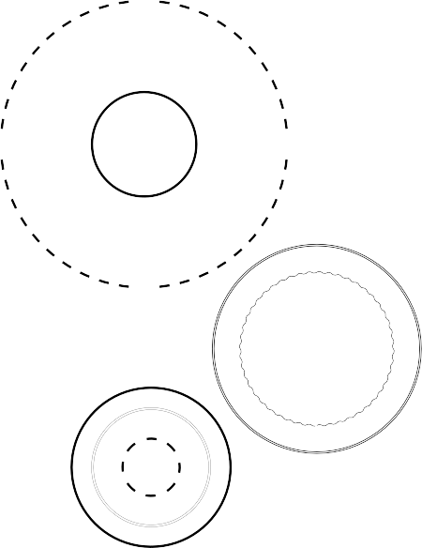
Unstuck and On Target!
Sesión Familiar #1
Conozcan a nuestro programa
¡BIENVENIDOS!

Slide 3
Presentaciones
Julia Barnes, PhD BCBA:
Doctorado en Psicología Clínica 18 años trabajando en una variedad de entornos sirviendo a jóvenes neurodivergentes y sus familias Intervención temprana en el hogar y en un centro Programas de intervención en edad escolar Programas de hospitalización y hospitalización parcial Evaluación y tratamiento ambulatorio Viaje personal como madre de un niño neurodivergente
Jonathan Safer , PhD:
Doctorado en Psicología Escolar Pasantía en el Instituto Kennedy Krieger de la Universidad Johns Hopkins Se desempeñó como coordinador de investigación en un estudio anterior Unstuck de 2014 a 2017 Actualmente haciendo mi postdoctorado en el Departamento de Psiquiatría de la Universidad de Colorado Trabajando con el editor en la versión en español del manual de Unstuck y los videos de capacitación para padres

Slide 4
Presentaciones
Para ustedes…
Por favor cuéntenos un poco sobre usted y su hijo
Nombre, número de hijos, ciudad donde vive en Colorado, etc.
¿Cuál es el diagnóstico de su hijo (si lo tiene)? ¿Cuáles son sus puntos fuertes? ¿Cuáles son sus desafíos? ¿Cuál es tu meta para este grupo?

Slide 5
Resumen de nuestro programa
8 sesiones de niños en persona
Énfasis en el funcionamiento ejecutivo – La flexibilidad, la planificación, la organización
Juegos, actividades, videos
8 reuniones para cuidadores
Primera vez que ofrecemos esto en español. Cualquier comentario sobre terminología, formato, cualquier cosa será muy útil
Debido al tiempo limitado, principalmente soy yo quien habla, pero algo de tiempo para las discusiones
Notes:
The Unstuck and On Target is made up of several components. The primary component consists of the 20 classes that your child will experience in school. These sessions are 30 minutes (??) long and are taught by ???? They include some home practice activities that will help you and your child get comfortable in using new skills. These classes focus on what is called Executive Functioning and three specific skills –flexibility, planning and organization (we will discuss that in more detail later tonight.) As this is taking place, we are planning for coordination between the school, the research team and the families to assure the best delivery of the program [intervention? – what word should we use?] as possible.
This meeting is an example of our efforts to support and promote that coordination and collaboration. This is the first of four meetings. This one is designed to provide a general orientation to the program. The following three meetings will go into more depth on each of the three major skills that your child will be learning.
In addition, you will be receiving calls from persons we call “parent navigators”. These are members of our team who will be available to you to support you - as you help your child learn the new skills. Of course, any time you are working on something different, there will be challenges. The parent navigators will help provide tips for you to overcome the challenges that we can all expect in doing something new.
Another component is the workbook. This workbook includes a description of Executive Functioning, the three major skills that your child will be learning, a section that helps you help your child when he or she is experiencing bad feelings, and a section that offers pointers on how to create a household environment that might work better for you, your child and other members of the household. You will also see examples of the type of home practice that your child will be bringing home.
And finally, there will be a closing celebration..
Of course there will be follow up assessments to see how well this program worked for your child.
Any questions….

Slide 6
Resumen de los temas semanales
Sesión 1: Presentaciones y descripción general de la función ejecutiva
Sesión 2:
No puede vs. No quiere Sesión 3:
Las adaptaciones/ acomodaciones
Sesión 4:
Vocabulario para apoyar la flexibilidad
Sesión 5: Identificando los sentimientos
Sesión 6:
Estrategias de afrontamiento Sesión 7:
Establecer y planificar metas
Sesión 8:
Motivación e integrando todo

Slide 7
Página web
https://www.unstuckandontarget.com/recursos-en-espanol

Slide 8
¿Por qué tenemos las reuniones familiares?
Para que ustedes:
Aprendan estrategias para la casa
Reciban respuestas a sus preguntas
Ayudarnos mutuamente
Entiendan lo que su hijo está aprendiendo si está en el grupo (si lo están haciéndolo)
Notes:
To review….these family meetings are designed to help you
Understand what your child is experiencing
Learn how you can be supportive
Learn strategies that will help you at home
Get your questions answered
Any questions????

Slide 9
Vamos a hablar de…
Las estrategias de Unstuck acerca de la flexibilidad, la planificación y la organización
Cómo ayudar a su hijo a calmarse cuando esté molesto
Las maneras de reducir el estrés en casa para usted y su hijo
Notes:
In our family meetings we will be discussing
The Unstuck approach to flexibility, planning and organization
How to help your child calm down when he gets upset
Ways to reduce stress at home for you and your child

Slide 10
¿Con qué tipos de problemas no vamos a ayudar?
No vamos a enseñar técnicas de lectura, ni matemáticas ni sistemas de organizaciones de papeles
Unstuck ayuda con las habilidades de la flexibilidad, la planificación y la organización
SIN EMBARGO los niños podrían hacer mejor en la escuela porque están aprendiendo sobre estas habilidades
Madre: “Esta ha sido una experiencia que ha cambiado la vida de mi hija.”
Maestro: “Antes, un estudiante tenía tres berrinches por día, y Unstuck ha reducido la cantidad a dos en tres meses.”
Notes:
In our family meetings we will be discussing
The Unstuck approach to flexibility, planning and organization
How to help your child calm down when he gets upset
Ways to reduce stress at home for you and your child

Slide 11
¿Alguna pregunta hasta este punto?

Slide 12
La Función Ejecutiva
https://www.youtube.com/watch?v=PjSni4WJzYE&list=PLFji-AO8E8L4zTTQejCdxLkhb-DGuCTHr

Slide 13
El funcionamiento ejecutivo: el director de orquesta
Las habilidades cerebrales que nos permiten:
Saber lo que es importante (fijarse una meta)
Crear un plan para alcanzar la meta
Seguir las reglas
Hacer cosas en el momento apropiado
Manejar los problemas/ la frustración
Dejar de hacer algo cuando alguien nos dice
Impedir los berrinches
Notes:
Just like our brains help us learn to talk, read and write, they help us to get things done and behave correctly through something called executive function.
Executive Functions are like the conductor, the athletic coach or the police chief in our brains.
They guide all the other parts of the brain to listen or talk, to work or rest, to run or stop, at the right time.
As kids grow up their executive functions get stronger and stronger—because their brains are still developing and changing.
For some kids executive functions are slower to develop in the brain, and just like a kid who is slow to learn to read, they need a little extra help and teaching to learn good executive functions.
That is what Unstuck is for. Because children can learn good executive function and that will help them do better at school and behave better at home.

Slide 14
Áreas comunes de dificultad del funcionamiento ejecutivo
Iniciación: iniciar tareas (rápidamente y fácilmente) Inhibición: detenerse en el momento adecuado, control de impulsos Flexibilidad y cambio: pasar de una actividad o idea a la siguiente. Aceptar diferentes formas de ver o hacer las cosas Control emocional: regulación de las respuestas emocionales Autocontrol: ("metacognición") monitorear el propio desempeño, medir con respecto a un estándar y realizar cambios cuando sea necesario. Memoria de trabajo: mantener la información en mente mientras se completa una tarea. Planificación y organización: gestionar las tareas actuales y futuras; Imponer el orden físico en los espacios

Slide 15
El funcionamiento ejecutivo
¿Suena familiar algunos de estos desafíos?
¿Algunos ejemplos de ustedes?
¿Preguntas?

Slide 16
El funcionamiento ejecutivo
A medida que recorra estas las siguientes áreas, publique en el chat cualquier reacción
P.ej. indicar cuáles de estas son áreas de fortaleza o dificultad para su hijo

Slide 17
= pasar de una cosa a otra sin atascarse y adaptarse al cambio
La flexibilidad
señales de dificultad:
Tiene dificultad para aceptar nuevas situaciones, nuevas personas o nuevas reglas. No acepta comentarios, correcciones o ediciones sugeridas en la tarea. No deja de discutir o corregir a la gente Tiene problemas para manejar cambios inesperados en las rutinas o tiene crisis si cambian los planes. Tiene dificultad para dejar de lado una idea o hace repetidamente la misma pregunta. Tiene problemas para perder en un juego. No deja de hablar de un tema favorito, incluso cuando todos están aburridos con él No detiene una actividad cuando se le pide
Etiquetas que reflejan ser malentendido: Terco Difícil Desconsiderado
From: e-Unstuck and On Target © 3c

Slide 18
= mantener las cosas y las ideas en orden / "procesar el panorama general"
La organización
señales de dificultad:
Tiene problemas para organizar las ideas. Parece perderse el panorama general o quedarse atascado en los detalles. Es literal sobre lo que significan las palabras o las reglas, se apega a una definición específica y no tiene en cuenta el contexto. Tiene una mochila, tocador o casillero muy desorganizado en la escuela. Siempre está buscando algo que ha extraviado. A menudo deja la tarea en la escuela o se olvida de entregar la tarea completada.
Etiquetas que reflejan ser malentendido: Descuidado Desordenado Bajo rendimiento
From: e-Unstuck and On Target © 3c

Slide 19
= desarrollar y priorizar los pasos para alcanzar una meta
La planificación
señales de dificultad:
Tiene problemas para mirar hacia el futuro y hacer un plan.
Tiene problemas para averiguar cómo abordar un gran proyecto.
Tiene dificultades para realizar actividades rutinarias, como vestirse, prepararse para ir a la cama o poner la mesa, a pesar de que usted sabe cómo hacerlo
Tiene problemas para saber cuánto tiempo tomará un proyecto o para administrar el tiempo.
Etiquetas que reflejan ser malentendido: Perezoso Errático Se abruma / se rinde fácilmente
From: e-Unstuck and On Target © 3c

Slide 20
= superar la sensación de estar abrumado por una tarea
La iniciación
señales de dificultad:
Tiene problemas para comenzar una tarea, incluso cuando sabe cómo hacerlo.
Parece retrasar el inicio de las tareas a través de una variedad de estrategias.
Etiquetas que reflejan ser malentendidos: Procrastinador Inmotivado
From: e-Unstuck and On Target © 2020 3c Institute

Slide 21
= mantener la información en la cabeza mientras se completan tareas de varios pasos
La memoria de trabajo
señales de dificultad:
Tiene problemas para recordar hacer más de uno o dos pasos en una dirección de varios pasos. Olvida las instrucciones para hacer la tarea después de la primera pregunta Pierde la noción de lo que se supone que debe estar haciendo o necesita que repitas lo que has dicho mucho.
Etiquetas que reflejan ser malentendidos:
Distraído Desatento Inmotivado
From: e-Unstuck and On Target © 2020 3c Institute

Slide 22
= pensar antes de actuar y mantener el control
La inhibición
señales de dificultad:
Tiene dificultad con el autocontrol cuando quiere algo. Se apresura a realizar las tareas sin detenerse a pensar en cómo lo están haciendo. Cuando quieren algo, lo quieren inmediatamente; No pueden diferir la gratificación Te llama en clase o te interrumpe en casa Tiene poco control de los impulsos A menudo hace algo sin pensar y luego se arrepiente
Etiquetas que reflejan ser malentendidos:
Volátil Agresivo Malo Exigente Mimado
From: e-Unstuck and On Target © 2020 3c Institute

Slide 23
= seguimiento de su propio rendimiento
Auto-monitorear
señales de dificultad:
Comete el mismo error una y otra vez Odia que le digan que revise o muestre su trabajo. A menudo parece confundido por la pregunta: "¿Por qué hiciste eso?" Pasa por alto las señales de que está molestando a los demás. No aprende de sus errores.
Etiquetas que reflejan ser malentendidos:
Descuidado Desconsiderado Perezoso/ flojo
From: e-Unstuck and On Target © 2020 3c Institute

Slide 24
= identificar las emociones y saber cuándo interfieren con las metas; lidiar con las emociones fuertes
El control emocional
señales de dificultad:
Reacciona de forma exagerada a eventos aparentemente pequeños Es feliz un minuto y miserable al siguiente con poca causa obvia Llora o se derrumba de maneras que le recuerdan a un niño menor que la edad real de su hijo Tarda mucho tiempo en recuperarse de un evento perturbador
Etiquetas que reflejan ser malentendidos:
Inmaduro Hiperreactivo Excesivamente sensible Volátil
From: e-Unstuck and On Target © 2020 3c Institute

Slide 25
Pausa:
Si estas: Teniendo un momento de realización o Sintiéndose culpable por hacer suposiciones de "no quiere" sobre el comportamiento de su hijo
Respira hondo y purificador Date un poco de gracia y sigamos adelante juntos

Slide 26
El funcionamiento ejecutivo
¿Qué piensan sobre estos desafíos o las etiquetas que los acompañan?
¿Preguntas?

Slide 27
Reconociendo la "DISCAPACIDAD INVISIBLE"
¿Cuáles son algunas señales de que su hijo puede estar sobrecargado por el desajuste entre sus habilidades de EF y las demandas de la situación?

Slide 28
Algunas señales comunes de sobrecarga incluyen:
Extra irritable / reactivo Extra perseverante, impulsivo Cabeza en las manos Hacerse daño a sí mismo o a otros Rechazo/ "Incumplimiento"/ “bloqueo" Llanto Ocultarse

Slide 29
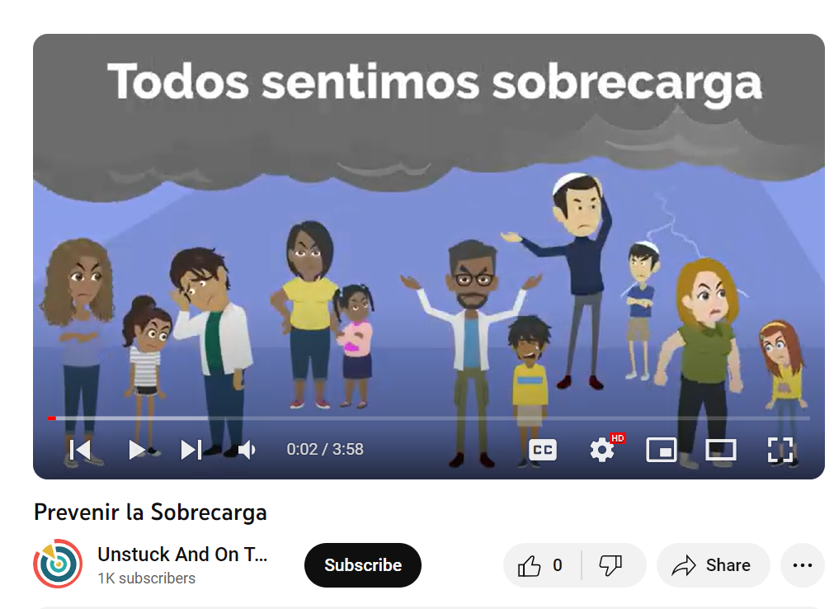
Prevenir la sobrecarga
https://www.youtube.com/watch?v=_Nf32HMH8Ng&list=PLFji-AO8E8L4zTTQejCdxLkhb-DGuCTHr&index=3

Slide 30
Por dónde empezar: OBSERVAR y COMPRENDER
¿Qué estoy viendo en este momento? | ¿Qué exigencias o expectativas se le impusieron a mi hijo? | ¿Qué área(s) de la función ejecutiva está involucrada en esta situación? | ¿Qué hice para tratar de apoyarle? | ¿Ayudaron los soportes? ¿Qué más podría considerar hacer?
Quejando | Se le pidió que "jugara de forma independiente" | Iniciación, planificación, organización, | Dio opciones verbales de actividades | -Eventualmente - Mostrar dónde encontrar materiales, dar un marco de tiempo
Gritar y tirar cosas | Le dijeron que apagara la tableta y se preparara para la cena | Flexibilidad, inhibición | Advertencia | ¿Pensamientos?
Sentarse en la cama "sin hacer nada" | Le recordé que se preparara para salir de la casa | Iniciación, organización, planificación Memoria de trabajo | Colocó la ropa y dio recordatorios verbales | ¿Pensamientos?

Slide 31
La PREVENCIÓN es clave para reducir la sobrecarga
Fíjate en el orden y la distribución de las distintas actividades a lo largo del día del niño
¿Cuántos son "de aumento de la batería" frente a "agotamiento de la batería"?
Actividades para aumentar la batería
Actividades que agotan la batería
Tiempo de silencio en mi cuarto Escuchar música Dormir | - Escuela / Deberes Videojuegos emocionantes Reuniones familiares grandes
Barnes, J. 2020

Slide 32
El funcionamiento ejecutivo
¿Preguntas?
¿Cuáles son algunas de las señales de su hijo?

Slide 33
Esta Semana
Si su hijo está en el grupo en persona, esta semana recibirá una introducción al grupo y practicará cómo etiquetar sus sentimientos
(jueves a las 4:00, Gary Pavillion de Children’s Hospital, 4to piso)
Si no ha completado la escala de calificación BRIEF-2, por favor hágalo lo antes posible
Para intentar esta semana:
Pensar en cómo surgen los desafíos de FE de su hijo en la vida cotidiana y las etiquetas que los acompañan
Empezar a identificar cuando su hijo se siente abrumado
Mirar los videos de Youtube “Entender Funcionmaniento Ejecutivo” y “Prevenir la Sobrecarga”

